Slide 1
PREMENLIVOSŤ a EVOLÚCIA

Slide 2
MUTÁCIE
Zmeny, chyby v zápise DNA:
zmena poradia nukleotidov v géne
vypadnutie časti génu
zdvojenie časti génu
poškodenie DNA
Prejaví sa to ako nová vlastnosť organizmu:
nová farba, strata farby
strata enzýmu, iný enzým
iný tvar zobáka, chýbajúci zobák
dlhšie zadné nohy
nákazlivejšia/slabšia forma vírusu
...

Slide 3
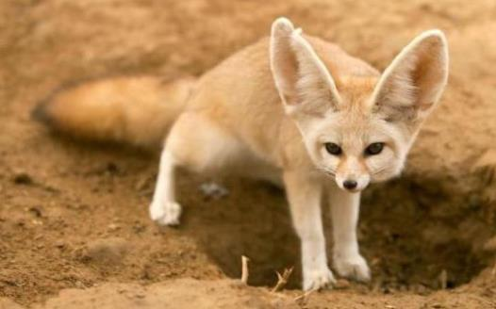
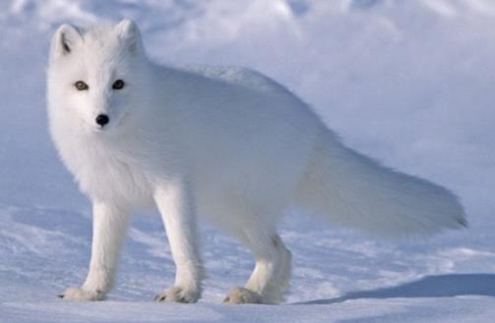
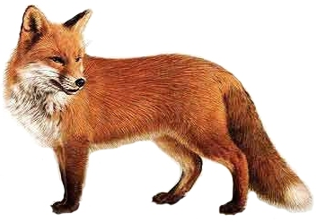
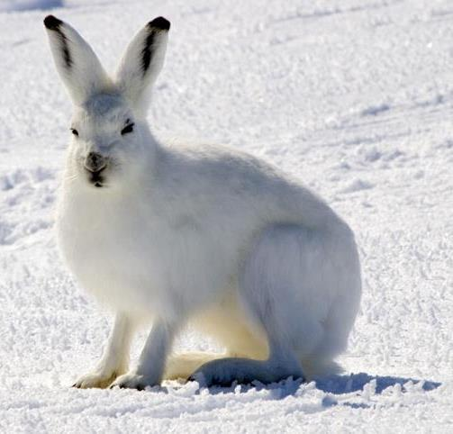
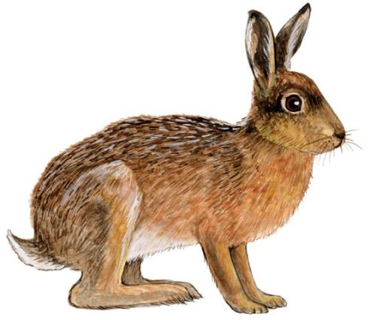
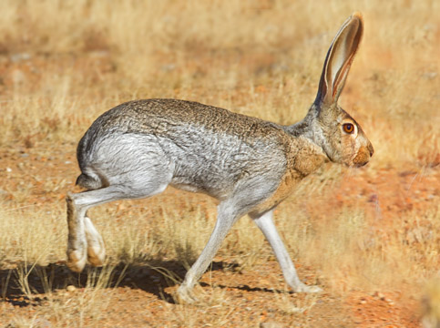

Slide 4
MUTAGÉNY
Činitele, spôsobujúce mutácie:
Náhoda (chyba pri delení bunky)
Žiarenie (UV, röntgen, rádioaktívne žiarenie)
Jedovaté látky (karcinogénne: cigaretový dym, grilované, údené mäso)
Niektoré vírusy (rakovina krčka maternice)
Môžu spôsobiť nové vlastnosti
Môžu spôsobiť rakovinu

Slide 5
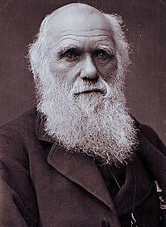
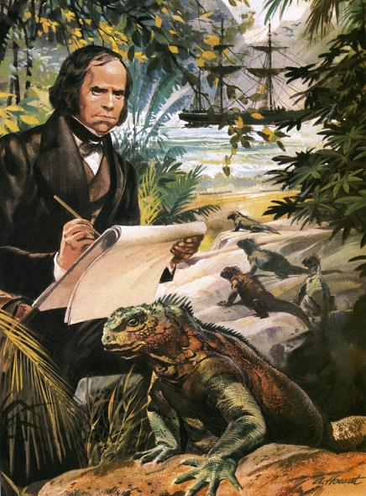
Charles Darwin
Evolučná teória – prirodzený výber druhov:
Jedinec, ktorý sa narodí s novou vlastnosťou má dve možnosti:
Zahynie – ak je tá vlastnosť nevýhodná v jeho prostredí (napr. biely zajac na lúke)
Rozmnoží sa – ak je tá vlastnosť výhodná v jeho prostredí (biely zajac za polárnym kruhom)

Slide 6
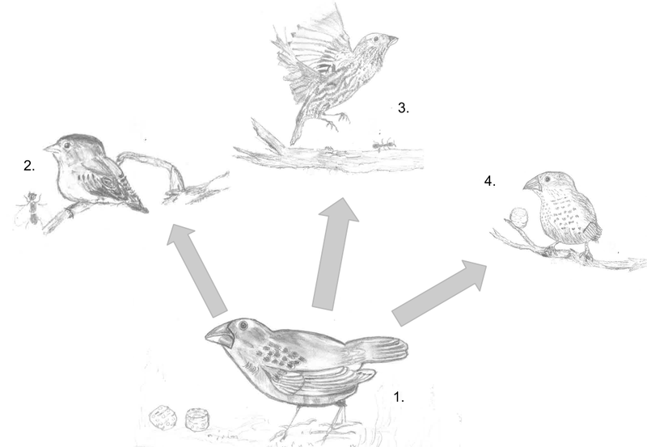
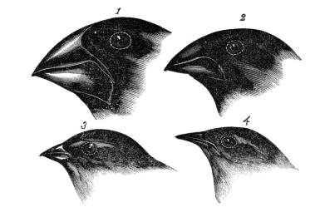
Darwinove pinky
Objavil ich na Galapágach
Z jednej pinky sa vyvinulo viacero druhov, ktoré sa živia rôznou potravou

Slide 7
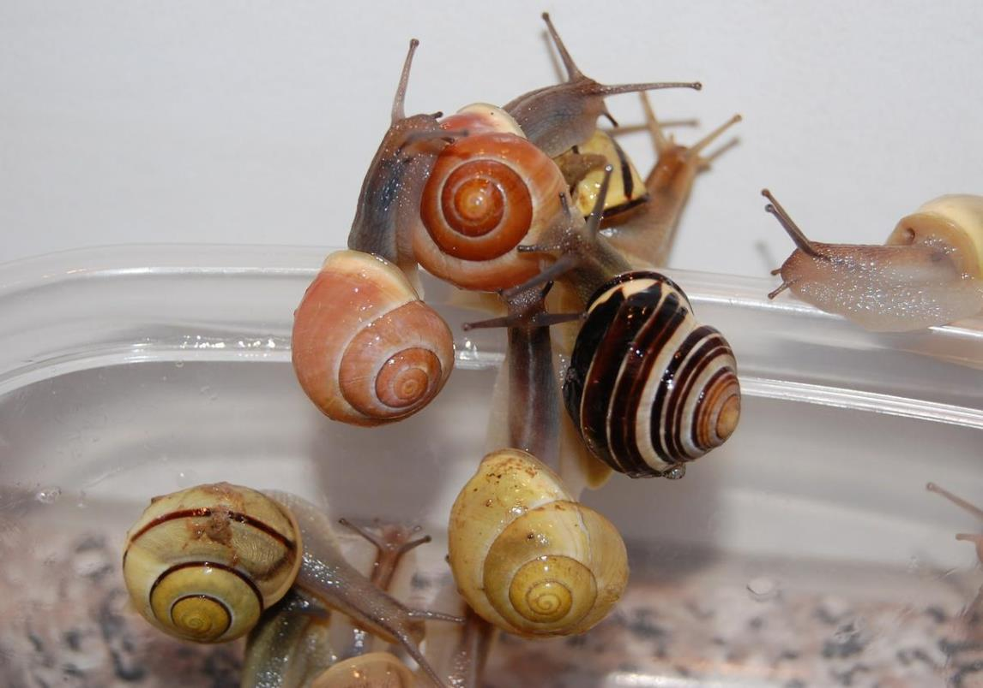
Slimák meňavý
Mení sa mu farba ulity podľa prostredia, kde sa narodil (piesočné, kamenné, hlinité, lesné...

Slide 8
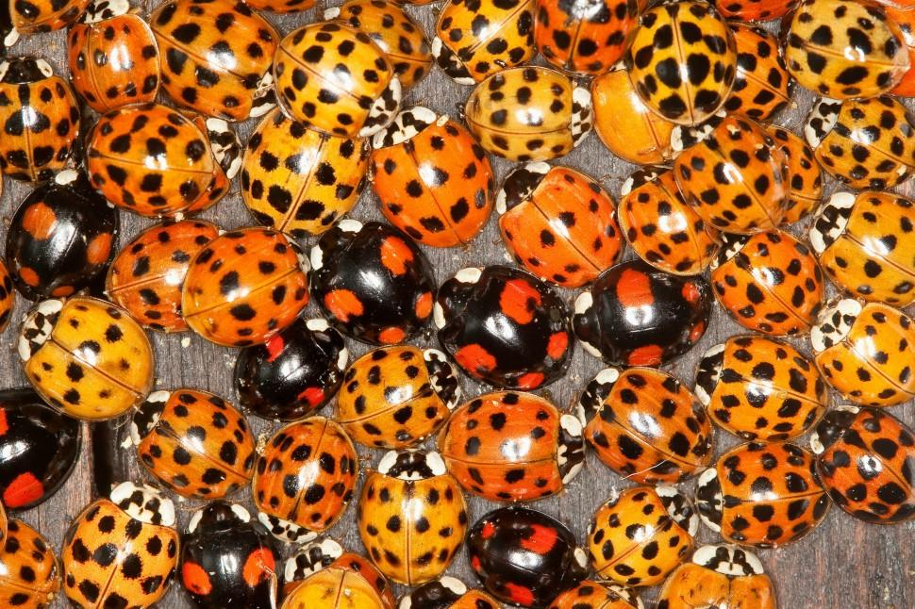
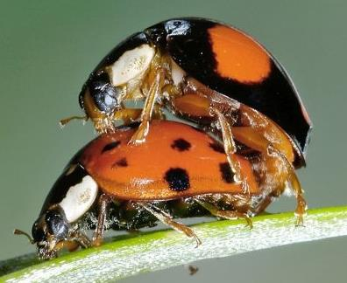
Lienka ázijská

Slide 9
GENETICKÉ CHOROBY
Dedičné choroby
Prenášajú sa z rodičov na potomkov
Niekedy z prarodičov na vnukov
Downov syndróm – v jadre je 21. chromozóm 3x
Hemofília – chýba gén na zrážanie krvi
Cystická fibróza – chýba gén pre jeden enzým, človek má poškodené pľúca
Hluchonemosť, farbosleposť...

Slide 10
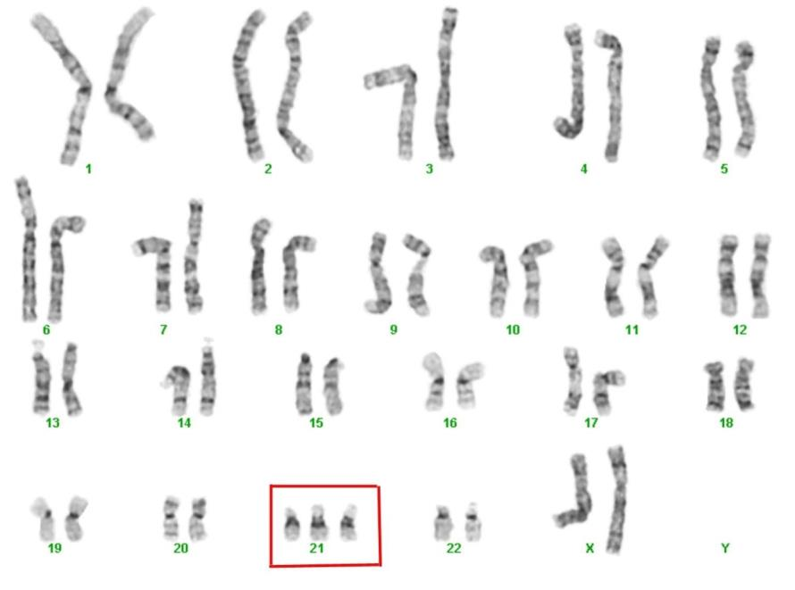
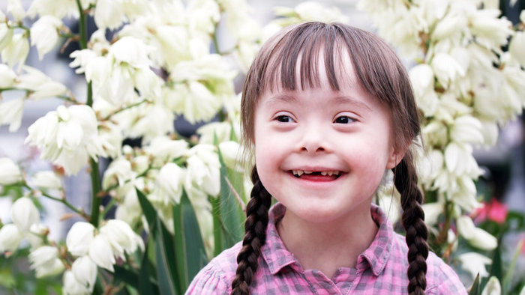
DOWNOV SYNDRÓM

Slide 11
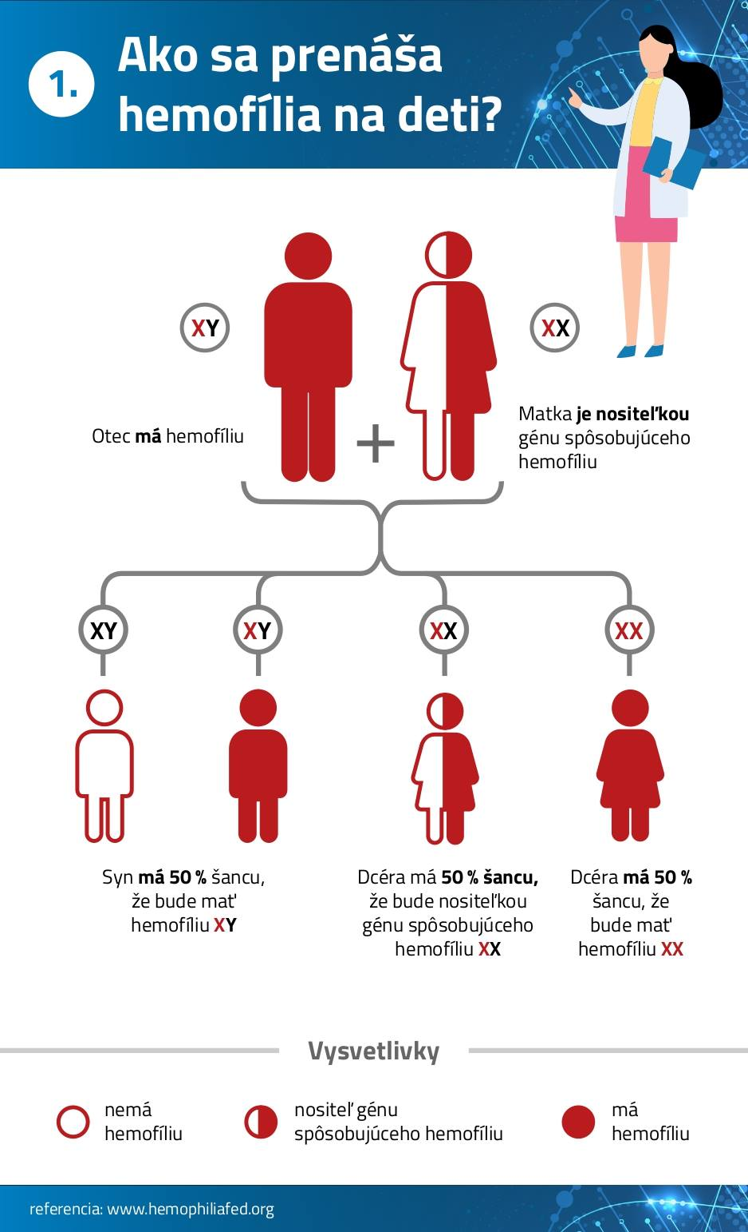
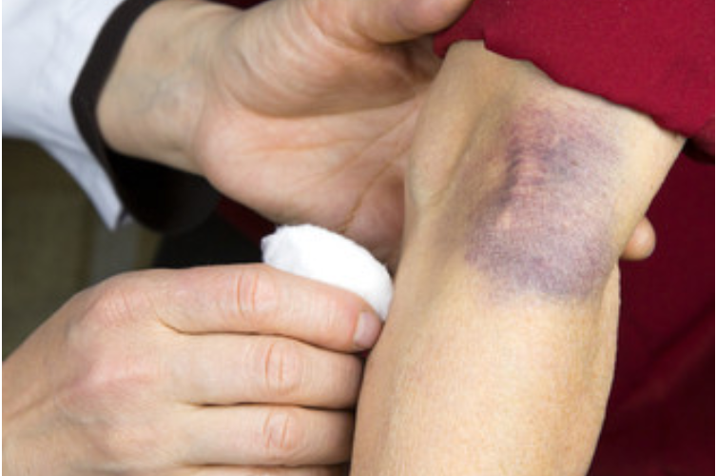
HEMOFÍLIA
Poškodený gén pre zrážanie krvi
Častejšie ju majú chlapci
Nezastaviteľné krvácanie, podliatiny

Slide 12
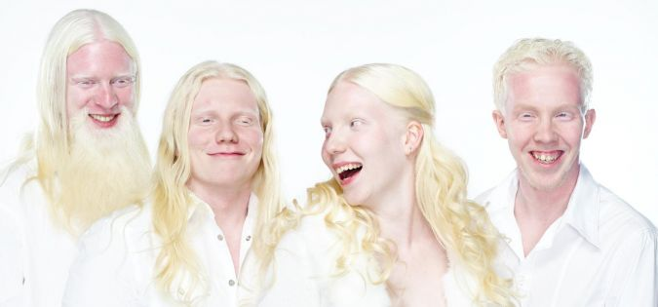
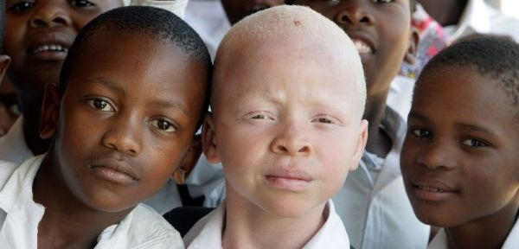
ALBINIZMUS
Chýba gén pre melanín
Slabší zrak

Slide 13
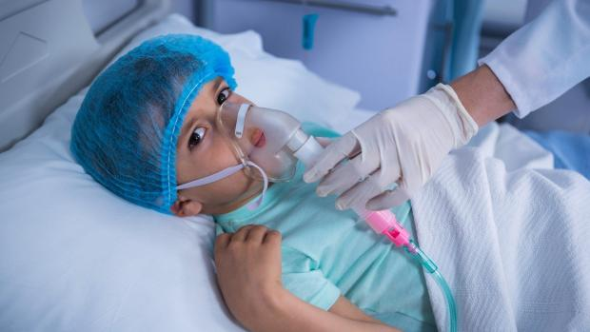
CYSTICKÁ FIBRÓZA
Ukladanie lepkavého hlienu vo vnútorných orgánoch

Slide 14
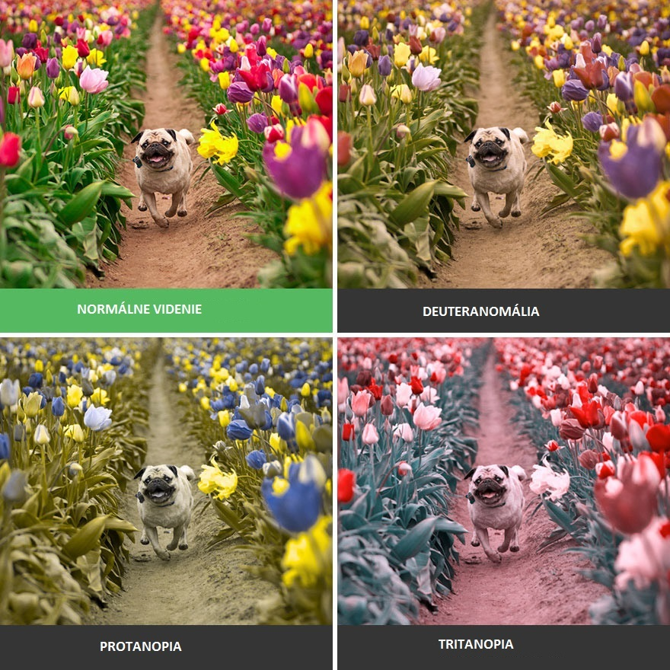
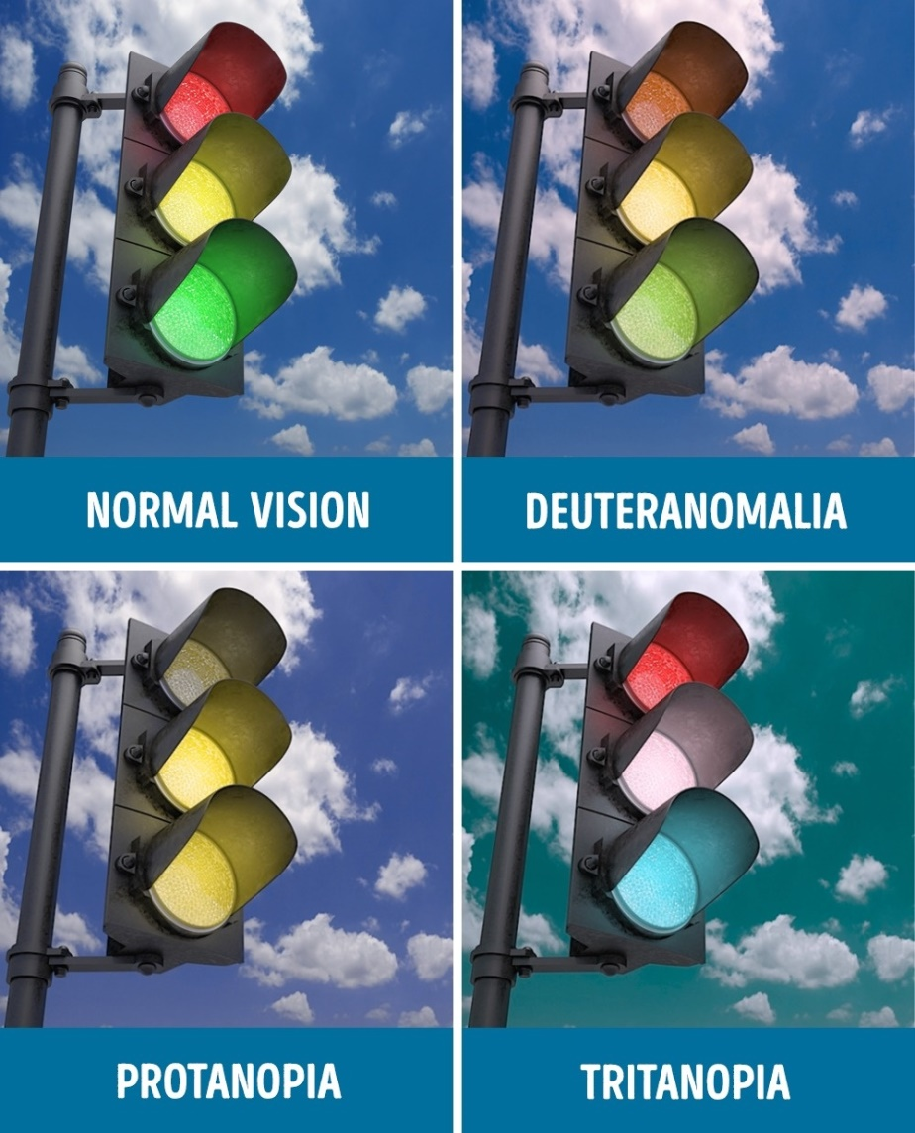
FAROBSLEPOSŤ – DALTONIZMUS
Poškodené čapíky pre vnímanie farebného svetla
Najčastejšie nerozoznajú červenú od zelenej

Slide 15
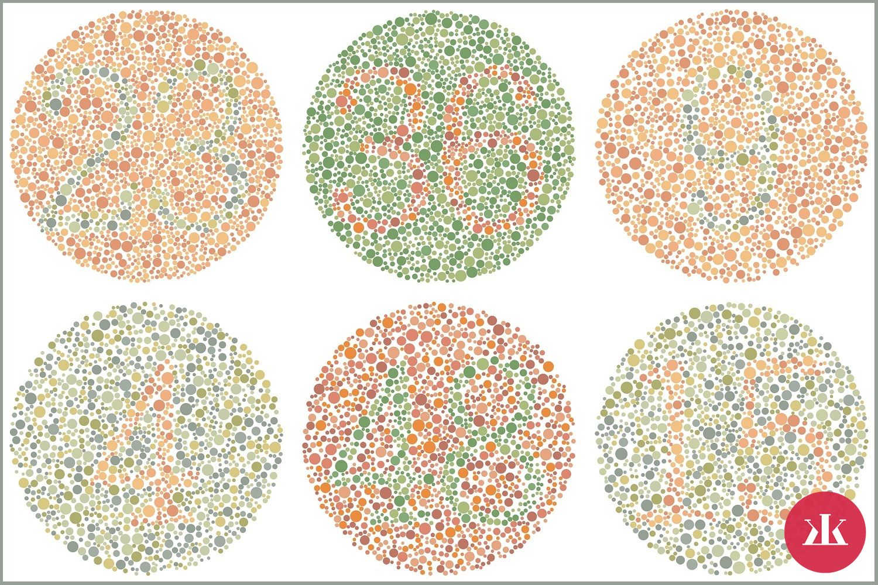

Slide 16
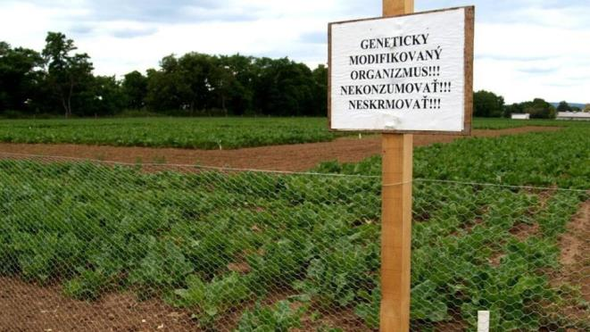
GMO
Geneticky modifikované organizmy
Zámerne prenesený gén z jedného organizmu do druhého
Zlepšenie výnosov zrna – lepšia úroda
Odolnosť voči škodcom (kukurica, sója)
Vitamíny (zlatá ryža v Ázii)
Produkcia inzulínu
Svietiace rybičky

Slide 17
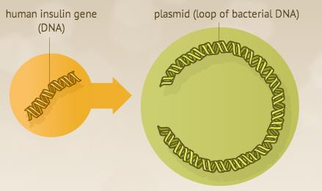
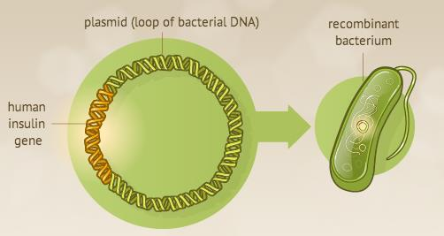
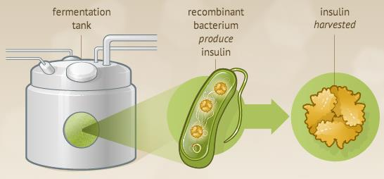
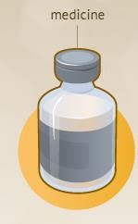
VÝROBA ĽUDSKÉHO INZULÍNU

Slide 18
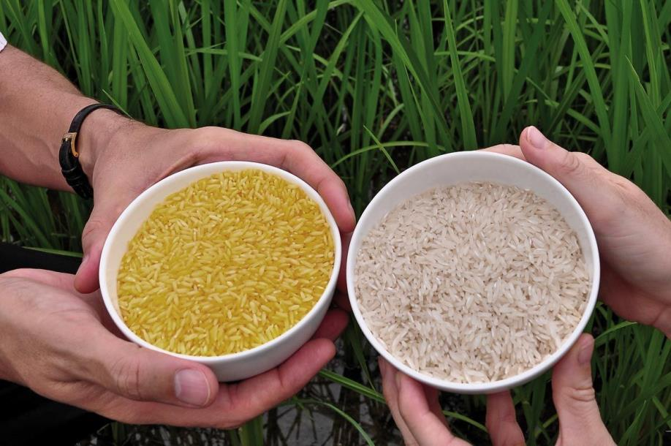
ZLATÁ RYŽA
Obohatená o gén s vitamínom A

Slide 19
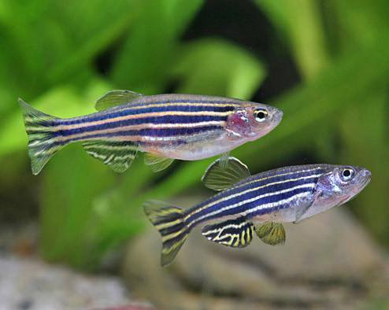
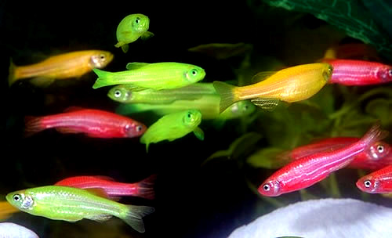
SVIETIACE RYBIČKY
Dánio pruhované
- Vložili do neho gén z medúzy, ktorý svetielkuje rôznymi farbami

